Slide 1
商业银行绩效管理与绩效改进
温利阳博士

Slide 2
人力资源管理课程的误区:
任何一门学科都是在继承、并否定“过去”中向前发展，“管理学”也不例外。
一、仅仅研究个体人力资源管理问题、缺乏群体人力资源管理研究：
人力资源管理仅仅探讨个体管理，却忽略了群体管理，在实际
工作中人力资源的群体性行为，明显多于个体性行为，而这部分知
识在人力资源管理、团队管理、组织学、流程管理中都是空缺。
二、注重规范化管理、缺乏成长性管理：
人力资源管理总体上注重探讨：“人力资源的规范化管理”，
而对于“人力资源的成长性管理”探讨较少。
三、解决问题的方法单一、效果不理想：
人力资源管理在解决诸如工作界定、绩效改进等方面方法比较单一，
、难于整合更多的管理知识，且解决问题的效果不理想。

Slide 3
KPI考核的简略介绍：
KPI业绩考评体系定义
KPI业绩考评体系是一整套覆盖各项职能和各个层级的关键业绩指标管理系统，是从分析和计划、汇报和指导、考核等三个方面实现管理规范化，提高业务水平。
三 大 基 本 功 能
分 析 、 计 划
  分 析 工 作 问 题 的 工 具
  计 划 工 作 的 重 点
汇 报 、 指 导
  向 上 汇 报 的 重 点
  向 下 指 导 的 方 向
考 核
  定 量 地 实 现 绩 效 考 核
  随 时 间 进 步 的 情 况

Slide 4
KPI考核的简略介绍：
KPI的制定方式
举例一
根据公司目标规划，在每月月初由高层管理人员和财务部门制订公司整体经营计划和财务预算，对其进行分解；
确定各部门的目标完成计划、确定各部门的预算；
在定岗定级的基础上，由人力资源部门统一制订确定各岗位的KPI；
例
副总级干部
部门经理级干部
适用人员：各副总
负责公司一个方面的工作
考核期间为一月
主要KPI指标：与整个公司和管理部门的经营状况挂钩
适用人员：各部门经理
负责管理一个部门的工作
考核期间为一月
主要KPI指标：根据各部门实际情况

Slide 5
KPI考核的简略介绍：
关键业绩指标（KPI）的制定方式
举例二
第一步：开发业务“价值树”
第二步：确定影响大的“关键业绩指标”
第三步：将“关键业绩指标”分配给有关经理
第二步：确定影响大的“关键业绩指标”
“价值”树
影响巨大的“关键业绩指标”
落实到人的“关键业绩指标”
具体指标
00 01 02
总裁
经营副
总裁
经营副
总裁
ROIC
对效益敏感性高
与国内基准相比有相当大变化的潜在能力
部门
经理

Slide 6
KPI考核的简略介绍：
第一步：开发业务“价值树”
举例二
潜在可能的“关键业绩指标”
销售
收入
每吨市场价
市场占有率
利润
成本
原料吨成本
产出率
资本投
资回报
流动
资本
存货天数
应收款天数
仓储利用率
投资
资本
每吨投资资本
生产能力利用率
固定
资本

Slide 7
KPI考核的简略介绍：
第二步：确定影响大的“关键业绩指标”
潜在的“关键业绩指标”在百种指标中筛选
如果变化10%，则对回报影响的情况
百分比
市场占有率
生产能力利用率
价格每吨产品
产出率
每吨产品电耗
每吨产品资产投资
仓储能力利用率
应付款平均天数
15
选定后分别交给有关经理去执行
12
9
9
4
3
暂不选定
2
2

Slide 8
KPI考核的简略介绍：
第三步：将“关键业绩指标”分配给有关经理
举例二
总裁
资本投资回报
销售收入增长
利润
……...
月度\季度
1年度
经营运作付总裁
每吨产品总成本
每吨产品投资资产
……...
经销付总裁
每吨产品价格
市场占有率
应收款天数
……...
报告频率
工厂经理
产出率
每吨产品电耗
生产能力利用率
……...
每日

Slide 9
KPI考核的简略介绍：
第四步：确立“关键业绩指标”
举例二
说明性目标
2000 2001 2002
26% 28% 30%
1.00 1.05 1.11
82% 84% 86%
50% 53% 56%
100 85 70
市场占有率每年提高2个百分点
销售收入提高30%
每吨价格每年提高5%
将经营利润率提高4个百分点
在未来三年重视资本投资回报率(ROIC)达到30%
每年提高生产能力利用率2%
生产成本降低10%
产出率提高6%
资产周转额每年提高6%
每吨电耗下降30%

Slide 10
KPI考核的简略介绍：
KPI考评的具体实施流程图
每月由总裁主持召开总裁会议，讨论各部门的业绩表现及下月度工作计划
完成计划
交流沟通
工作总结
沟通计划
收集
业绩数据
收集取得KPI数据
依照评分表评分
由直接上级与员工进行个别交流
听取该员工的意见和对考核结果的陈述，充分了解本月经营情况
由总裁主持召开总裁会议，总结本月的经营情况，并制定下月度工作的具体安排
由直接上级通知各人员总裁会议决定，并进行必要的沟通
沟通奖惩结果
各部门按照下月度工作目标与计划开展工作
注：以上实施流程是KPI考评的基本原则，公司可根据实际作相应调整

Slide 11
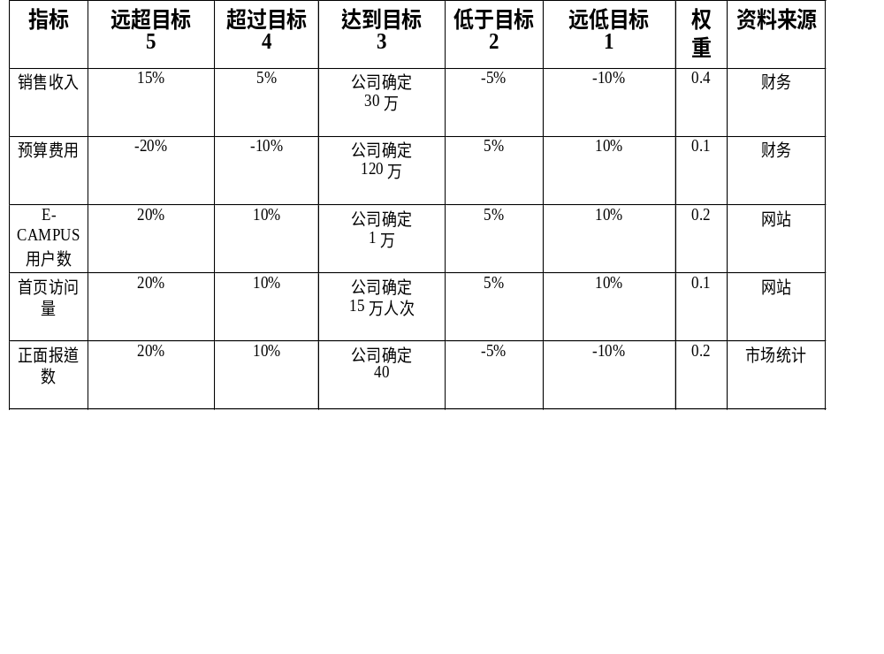
KPI考核的简略介绍：
KPI评分依据各职位的具体KPI考核指标计算而得出——CMO某月KPI评分标准表举例
该职位可控指标，
且可以反映业绩
达到目标定为3分，为
高业绩者留有空间
以权重反映各指标
的相对重要性

Slide 12
KPI考核的简略介绍：
填写KPI评分表
KPI评分表
姓 名
XXX
部门/ 公司
市场部
职 务
CMO
填表时间
2000年X月X日
指 标
目标值
实际值
得 分
权 重
资料来源
销售收入 30万 32万 4.16 0.4
预算费用 120万 100万 4.66 0.1
E-campus 1万 1.2万 5.00 0.2
用户数
首页访问量 15万 15万 3.00 0.1
正面报道数 40 40 3.00 0.2
财务
财务
网站
网站
市场部
KPI综合评分
4.03

Slide 13
KPI考核的简略介绍：
由直接上级与员工单独进行交流(即本例中,由总裁与CMO单独进行交流)
目的：
参加者：
时间：
交流沟通初步的考核结果
给CMO提出意见和解释问题的机会
CEO
CMO
约半小时
交流沟通程序：
CMO 汇报本月工作要点和下月工作目标
CEO 与各经理讨论KPI评分结果
CMO 就考核结果提出意见和解释可能存在的问题
双方就考核结果达成共识

Slide 14
KPI考核的简略介绍：
CEO主持召开总裁会议，总结本月的经营情况，并制定下月工作的具体安排
目的： 在KPI考核的基础上，对各部门本月的工作业绩作全面总结和考核，并制定下月的工作计划
参加者： 总裁与副总裁
主持者： CEO
会议时间：2-3小时
总裁会议议题：
总结本月各部门的工作成果
以KPI考核结果为基础，对本经营期间的工作绩效进行全方面的总结
充分讨论各部门本经营期间工作，讨论本经营期间各部门间的协作，协调各部门间的矛盾
制定下月公司及部门的工作计划

Slide 15
KPI考核的简略介绍：
制定计划后，由直接上级与各经理沟通下月工作计划
目的：
参加者：
时间：
下达下月工作计划
进行必要的沟通
直接上级
下级
约半小时
交流沟通程序：
直接上级向员工介绍下月工作计划
回答员工可能提出的问题
双方就下月计划及实现办法达成共识

Slide 16
KPI考核的简略介绍：
KPI评分流程
统计实际
完成情况
参照评分标
准进行打分
计算综合
KPI得分
期初制定
目标标的
根据公司经营计划及各部门、的计划、预算取得各KPI指标的标的
取得实际完成情况的数据或资料，进行必要的调研、统计或计算
参照评分标准进行打分，并填入相应表格中
将各项KPI得分加权平均，得出KPI综合评分
工 作要 点
销售收入：30万
目标：每月提交报告
实际销售额：32万
实际：经常延迟5天提交报告
KPI得分：4.16分
KPI得分：2分
举 例

Slide 17
KPI考核的简略介绍：
KPI评分时可以尽量进行折算
可折算性
KPI指标
评分标准
销售收入
远 超 目 标
5
超 过 目 标
4
达 到 目 标
3
低 於 目 标
2
远 低 目 标
1
34.5
31.5
达标30
28.5
27
实际: 32
KPI得分: 32-31.5
34.5-31.5
实际: 29
KPI得分: 29-29.5
30-28.5
例1
例2
+4=4.16
3-
=2.67
可折算性指标尽量折算
定性
KPI指标
评分标准
产品开发
完成率
远 超 目 标
5
超 过 目 标
4
达 到 目 标
3
低 於 目 标
2
远 低 目 标
1
提前完成开发计划且质量超出原有规划，费用有赢余
完成年初开发计划，质量超出原有规划，费用不超出
按时、按质完成年初制定的开发计划，费用不超出
未完成年初开发计划或费用超出<20%
严重落后于年初开发计划或费用超出>20%
例1
实际:介于5分和4分之间
例2
实际:介于2分和1分之间
KPI得分:4.5
KPI得分:1.5
定性指标可以取整或半分

Slide 18
KPI考核的简略介绍：
KPI指标中较主观的指标如关于满意度的考核结果，来自于对被考核人周围人员的调查
上 级
相关部门
用
被考核人
户
下 属
：满意度综合评价

Slide 19
分支机构的绩效评价：
效益
评价
资产安全
与
流动
分支机构
评价
其他
发展
能力
法规
合同
内控

Slide 20
分支机构的绩效评价：
效益评价：
1资产利润率=全封闭利润/资产平均余额
2人均利润率=全封闭利润/员工总数
3贷款综合收益率=本期实收利息/贷款月均余额
4利息回收率=本期实收利息/到期应收利息
5收益成本比=营运成本/营业收入
6无息资产率=无息资产平均余额/资产平均欲额

Slide 21
分支机构的绩效评价：
资产安全评价：
1逾期贷款率=逾期贷款/各项贷款余额
2双呆贷款率=呆滞、呆帐贷款额/各项贷款余额
3新增不良贷款率=新增不良贷款额/新增贷款累计

Slide 22
分支机构的绩效评价：
资产流动状况：
1流动比率=流动资产/流动负债
发展能力状况：
1人日均新增对公存款=日均公存净增额/员工总数
2人日均新增储蓄存款=日均储蓄净增额/员工总数
3中间业务收入占比=中间业务收入/营业收入
其他的考核根据业务状况、业务重点进行设计。
法规遵守状况与内控状况考核暂略。

Slide 23
分支机构的绩效评价：
找出影响分支机构绩效的主要问题：
效益
基于战略审视
资产
安全与流动
分支机构
绩效评价
绩效改进方法
基于问题审视
发展
能力
基于成长审视
其他

Slide 24
分支机构的绩效评价：
找出造成绩效问题的深层次原因：
资产利润率
投入产出的研究
人员利润率
人员规模、人员结构、人员能力
效益
问题
贷款综合收益率
项目研究、征信管理
利息回收率
项目研究、征信管理
收益成本比
收益研究、成本管理
无息资产率
比例

Slide 25
分支机构的绩效评价：
为解决问题建立规划：
##
##
##
##
##
##
##
##
##
##
##
##
##
##
##
1确定主要问题，合并相关问题；
2制定解决问题的步骤；
3设计问题解决模式并进行相关规划；
4在组织层面实现规划；
5测评与改进。
配置资源

Slide 26
分支机构的绩效评价：
如何高效率的执行规划？
建立业务模式与流程：
1根据流程设计组织机构
2根据流程确定人员规模
3根据流程确定工作体系
4根据流程确定动态的岗位分析系统
5根据流程设计考核与改进模式

Slide 27
分支机构的绩效评价：
如何高效率的执行规划？
解决组织层面的障碍：
管理者与领导模式
沟通、协调
管理要素
的缺失
文化、制度
激励

Slide 28
分支机构的绩效评价：
如何高效率的执行规划？
建立体系者
系统化培养
执行体系者
模本化培养
管、控问题
银行层面建立系统的管、控模式

Slide 29
零售部门绩效管理与改进：
临柜人员的考核：
临柜人员包括：前台柜员、后台主任、副主任，其他还包括库管、押、印分管员等。
前台柜员
业务量指标 KPI
基于战略
基于成长
现金记帐、电联、清联录入、
核印鉴类记帐、签发汇票、
查询、查复、电汇记帐、解
付汇票、出售凭证、发放贷
款记帐、发放个贷记帐、开
户、消户、现金收款、现金
付款、上门收款。
基于问题
基于日常管理

Slide 30
零售部门绩效管理与改进：
业务差错指标 KPI
存款任务指标 KPI
客户开发数量（公、私）；
客户增长量（公、私）；
客户忠诚度（公、私）；
客户满意度（公、私）；
客户交易比例（公、私）；
大客户管理与转化（如理财）；
存款任务达成率。
一般差错；
重要差错；
非常重要差错。
中间业务指标 KPI
代理中间业务收入；
结算中间业务收入；
结售汇中间业务收入；
信用卡中间业务收入；
其他中间业务收入。

Slide 31
零售部门绩效管理与改进：
业务知识与技能类指标 KPI
服务质量类指标 KPI
文明用语
解决问题
客户意见与投诉
劳动纪律
行内奖惩
业务知识类指标；
业务技能类指标。

Slide 32
零售部门绩效管理与改进：
目标集
KPI集
结果集

Slide 33
零售部门绩效管理与改进：
绩效管理的十大应用:
一、引导员工行为趋向目标；
二、帮助主管与员工建立绩效伙伴关系；
三、提供员工绩效改善依据；
四、招聘与甄选的依据；
五、培训与开发的依据；
六、升、降、转岗的依据；
七、淘汰员工依据；
八、奖酬分配依据；
九、试用管理的工具；
十、员工潜能评价与职业发展指导。

Slide 34
零售部门绩效管理与改进：
通过建立前台柜员工作流程改进绩效：
前台基本工作流程
各项业务工作流程
吸存客户开发流程
吸存客户管理与维护流程
吸存客户满意度管理模式
知识学习与考试流程
技能培训流程

Slide 35
零售部门绩效管理与改进：
通过建立前台柜员工作模本与管、控模式改进绩效：
管、控模式：
1表格系统
2制度体系
3工作日记
4述职工作模式
5团队管理
6改善管理
7压力调节与激励
各项业务基本操作模本
客户开发与管理模本
服务模本
手工点钞
计算机等
考核类知识。

Slide 36
零售部门绩效管理与改进：
对于绩效改进行为的促进：
奖惩、任免、升降、竞赛
循环改进。
绩效改进的文化：
绩效改进的核心理念
阐述
英雄
活动与仪式
表现体系
内外体系
传播

Slide 37
客户经理绩效考核与改进：
直接开发客户：通过直接开发相关的客户来达成业绩。
开发渠道：通过开发财务公司或其他金融中介来达成业绩。
客户开发KPI
基于战略
基于成长
客户信息收集
客户判断
客户接触
客户沟通过程
客户管理
客户关系维护
客户选择
大客户管理
客户服务
征信管理
风险控制
基于问题
基于日常管理

Slide 38
客户经理绩效考核与改进：
渠道开发KPI
业务工作指标KPI
渠道数量
渠道质量
渠道战略贡献率
渠道贡献率
渠道管理
渠道关系与信息优先程度
渠道成长管理
贷款营销
日均存款
净收息
中间业务收入
新增贷款不良率
存量不良贷款控制与清收额
业务工作指标KPI
存款绩效
贷款绩效
中间业务绩效

Slide 39
客户经理绩效考核与改进：
目标集
KPI集
结果集

Slide 40
客户经理绩效考核与改进：
通过建立客户经理工作流程改进绩效：
客户开发流程
大客户管理流程
客户维护流程
渠道开发流程
渠道管理流程
渠道维护流程
征信管理流程
风险控制流程

Slide 41
客户经理绩效考核与改进：
通过建立客户经理工作模本与管、控模式改进绩效：
管、控模式：
1表格系统
2制度体系
3工作日记
4述职工作模式
5团队管理
6改善管理
7压力调节与激励
客户开发与管理模本
渠道开发与管理模本
风险分析模本
征信管理模本
服务模本

Slide 42
客户经理绩效考核与改进：
对于绩效改进行为的促进：
奖惩、任免、升降、竞赛
循环改进。
绩效改进的文化：
绩效改进的核心理念
阐述
英雄
活动与仪式
表现体系
内外体系
传播

